Slide 1

CVS使用说明

Slide 2
目录
CVS概述
CVS安装
一般操作
使用注意点
社内使用流程
Eclipse中的配置及使用

Slide 3
一、CVS概述
CVS和VSS一样都是版本控制软件。与VSS不同，CVS是在Unix下发展起来的。目前也有面向Windows操作系统的版本（包括服务端和客户端）。
以下将介绍CVS中的基本术语。
Repository：仓库。
Module：模块。
Import：导入。
Checkout：导出。
Commit：提交修改。
Update：同步。
Revision：文件版本。
Release：发行版本。
Tag：标签。

Slide 4
Repository（仓库）
它是 CVS服务器（可能在远程，也可能在本地）的根目录，所有的工作都将保存在这个仓库中，包括源代码和这些代码的全部历史。可以把Repository想像成一个仓库，仓库中有许多“木桶”，每个“木桶”就是一个让CVS管理起来的工程。对于CVS来说，这些“木桶”之间是没有什么关联的，删除一个“木桶”不会影响别的“木桶”。木桶，在CVS术语中，又叫模块（Module）。

Slide 5
Module（模块）
就是上面所讲的仓库中的“木桶”，里面放的是一个项目的所有文件（包括源代码，文档文件，资源文件等等）。在物理上，Module是CVS服务器根目录下的第一级子目录。

Slide 6
Import（导入）
在本地如果有一个软件项目，里面有许多各种类型的文件，就需要用CVS进行版本管理，那么第一步就是把这个软件项目的整个目录结构都Import到CVS的仓库中去。经过这种导入，CVS将为该项目创建一个新的“木桶”----Module，即模块。

Slide 7
Checkout（导出）
指将仓库中的一个“木桶”(Module, 模块)中的东西导出到本地的工作目录下，然后就可以在WinCvs的管理下，进行工作，修改其中的内容。

Slide 8
Commit（提交修改）
在本地的工作目录下，对工程中的文件进行修改，这些修改，需要提交给CVS的仓库，这个过程，就叫Commit。可以Commit一个文件，也可以Commit整个目录。

Slide 9
Update（同步）
它与Commit相对应，是从仓库中的“木桶”（模块）中下载同事们修改过的文件，如果这个文件在本地也有，就会更新本地的拷贝，如果本地没有，就会把新文件下载到本地。

Slide 10
Revision（文件版本）
这是CVS中一个需要特别注意的概念，它指的是单个文件的版本，而不是整个项目的版本。基本上，单个文件每次的修改，经过Commit之后，它的Revision都要改变一次，比如从1.1到1.2到1.3等等。特别要注意，单个文件的版本(Revision)与整个工程产品的版本（Version,或者Release）可以没有任何关系。例如，整个产品现在发行1.0版本(Version 1.0)了，但是产品的源代码文件中，有的文件版本(Revision)可能是1.9, 有的是2.1，等等。这很容易理解，因为为了发行产品V1.0，需要对源代码进行多次修改编译。

Slide 11
Release（发行版本）
整个产品的版本，例如VC5.0, VC6.0等。

Slide 12
Tag（标签）
在一个开发的特定期，对一个文件或者多个文件给的符号名，一般是有意义的字符串，如“stable”,“release_1_0”等。比如，对某个文件的1.5版本加上标签：“memory_bug_fixed”，借助这个有意义的标签，就可以理解1.5版本解决了内存Bug，所以说Tag赋予了版本一些文字含义。

Slide 13
二、WINCVS安装

Slide 14
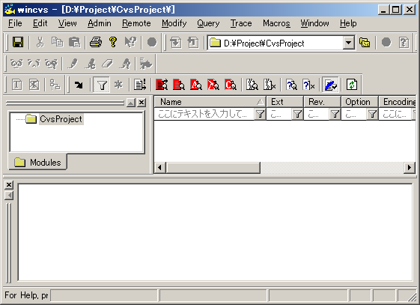
安装WinCVS客户端
安装时直接执行安装程序，依照界面提示逐步执行即可。安装完成后WinCVS操作界面如下。左侧窗口为目录树，右侧为左侧子目录下的目录及文件。下方为操作状态提示窗口。

Slide 15
三、一般操作
1、 WinCvs操作
首先从CVS管理员那里获得用户名和密码，先使用WinCvs登录(Login)到CVS服务器。
把本地需要CVS管理的原始目录导入（Import）到CVS服务器上去，使之成为CVS服务器上仓库(Repository)的一个Module。
在本地硬盘上创建一个工作目录。
从CVS服务器的仓库（Repository）导出(Checkout)一个Module到本地硬盘的工作目录
从CVS服务器同步(Update)同事们的修改到自己本地工作目录。在工作目录上进行工作，在这个过程中，把文件的中间版本(Revision)提交(Commit)给CVS服务器。

Slide 16
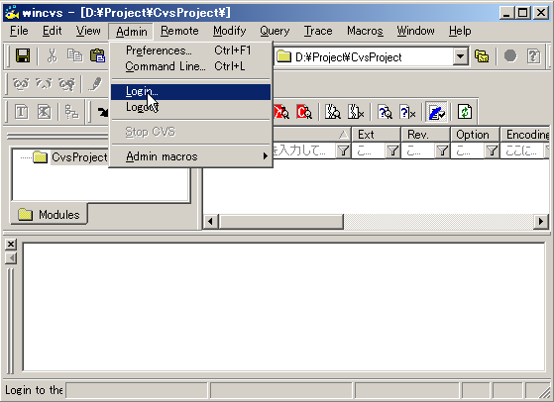
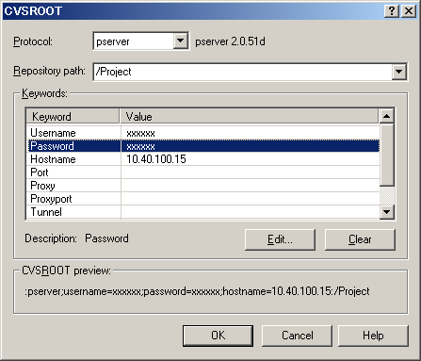
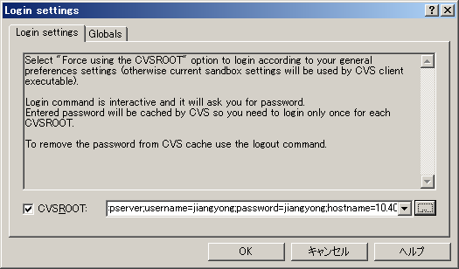
用户登录(Login)到CVS服务器。
1）“Admin”->”Login”
2）在弹出窗口中输入CVSROOT登录信息。(可以直接输入配置字符串，或单击浏览按钮进入详细设定窗口)
“Protocol = pserver ”；// 登录协议
“Repository path = /Project ”；//CVS服务器中的仓库
“Username = 用户名”//用户名
“Password = 密码” //密码
“Hostname = 10.40.100.15”；//CVS服务器地址
登录成功后在状态栏会显示
“***** CVS exited normally with code 0 *****”

Slide 17
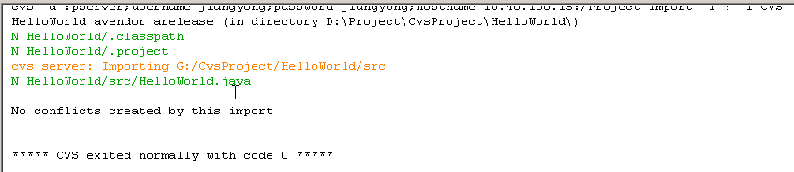
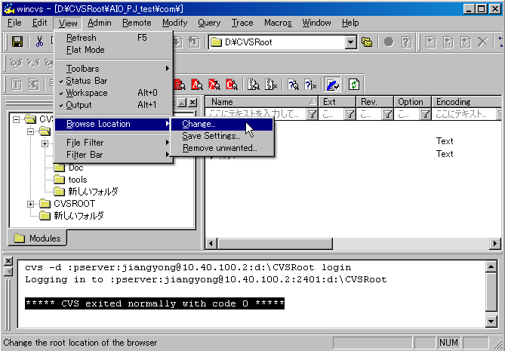
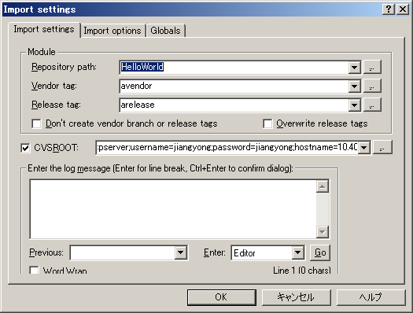
Import（导入）Module
1）单击“View” -> “Browse Location”-> “Change”找到本地工作目录，并选择所要添加到服务器上的目录。
2）单击“Remote” -> “Import Module”，并在“Import Settings”窗口中输入相应信息，然后单击“OK”完成导入工作。
Import成功的状态信息

Slide 18
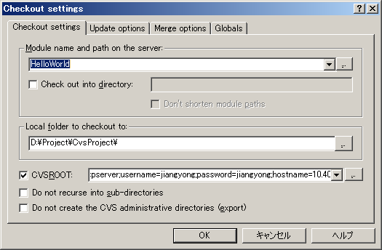
Checkout （导出）Module
1）单击“Remote” -> “Checkout Module”，并在“Checkout Settings”窗口中输入相应信息，然后单击“OK”完成导入工作。
“Module name and path on the server = 服务器上的Module”；
“Local folder to checkout to = 本地目录”

Slide 19
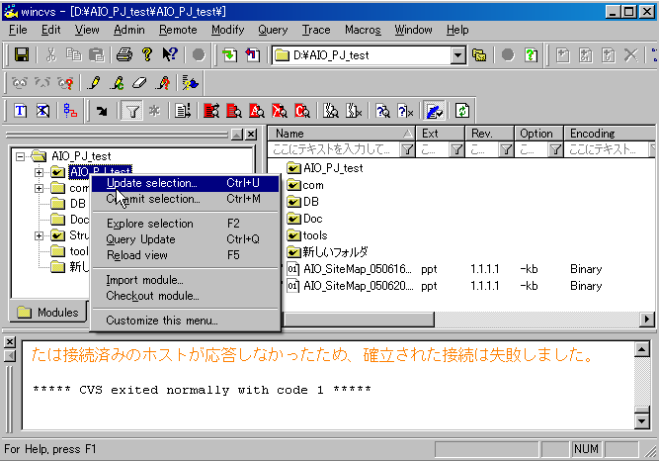
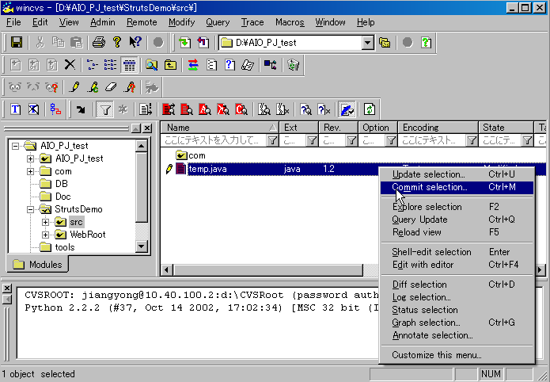
Update 、Commit
1）单击“View” -> “Browse Location”-> “Change”定位到本地工作目录。
2）右击工作目录，选择“Update selection”即可进行与服务器的同步更新。选择“Commit selection”即可提交本地最新的文档。

Slide 20
四、使用注意点
CVS版本控制与VSS不同，它没有锁的限制，所有人都有权力修改服务器上的文件。因此，在每次访问CVS时，都应该先进行Update操作，然后再修改本地文件，最后在做Commit操作。
有时候因为访问冲突，会造成无法正常执行Commit操作，这时可以通过“Commit settings” -> “Commit options”，选择“Force commit”来强制提交。

Slide 21

五、社内使用流程
项目Leader的工作：向CVS管理人员申请CVS项目名称，并获取CVS登录信息。
现行CVS服务器配置信息：
1. Host address: 10.40.X.X
2. Repository Path: /Project
3. Username/Password:从CVS管理员处获取
申请项目名称：HelloWorld

Slide 22
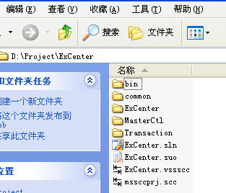
项目Leader的工作：在本地整理好需要上传的文件。
本地项目文件

Slide 23
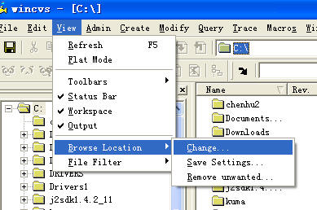
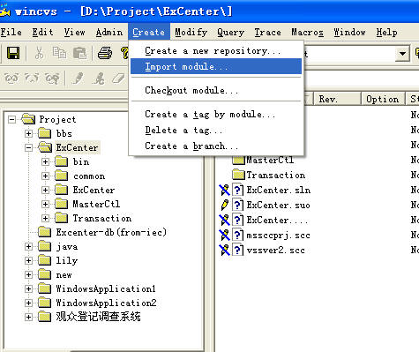
项目Leader的工作：通过CVS客户端上传项目文件。
选择好文件根目录后Import Module
定位到本地项目文件所在位置

Slide 24
项目组员的工作：通过CVS客户端获取CVS服务器上的文件。
定位到本地项目工作目录

Slide 25
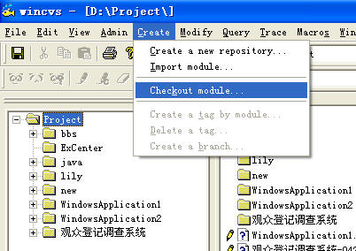
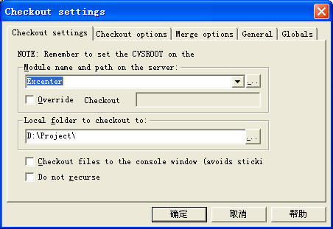
输入Module名称
选择好工作目录的上层根目录后Checkout Module
输入本地工作目录的上层路径

Slide 26
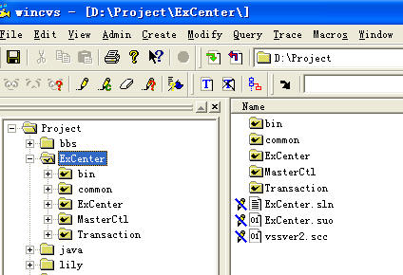
确认本地工作目录中获取的最新文件。例如：D:\Project\ExCenter\*.*。
获取文件后本地目录显示为“勾号”

Slide 27
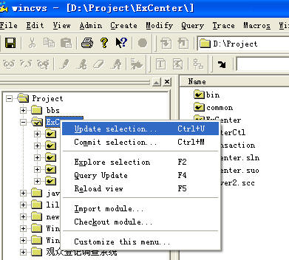
每次工作步骤：执行Update同步服务器上的文件。
同步服务器上的文件

Slide 28
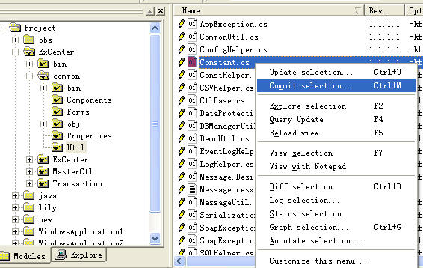
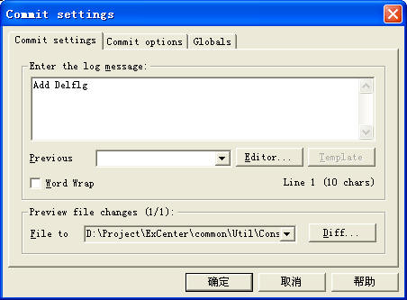
每次工作步骤：提交本地最新的文件。
提交本地文件
（本地文件修改后会显示为红色）
输入本次修改的描述。

Slide 29
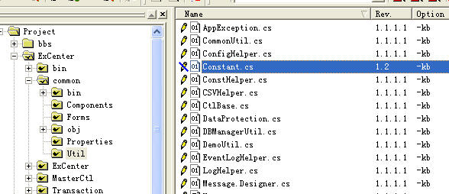
每次工作步骤：确认更新后的版本。
更新前版本：1.1.1.1
更新后版本：1.2

Slide 30
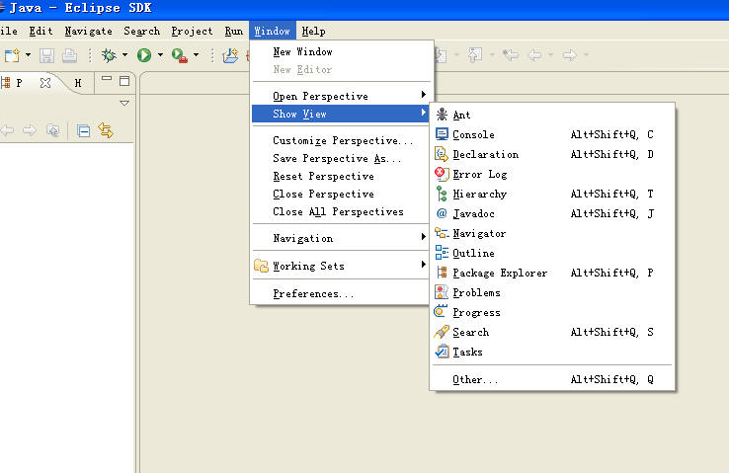
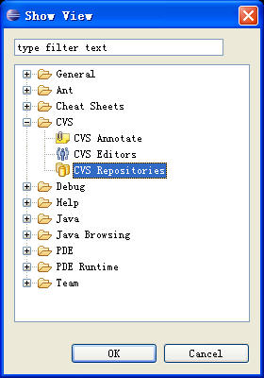
六、 Eclipse中的配置及使用
在Eclipse中打开CVS Repositories窗口。
Windows -> Show View -> Other ->

Slide 31
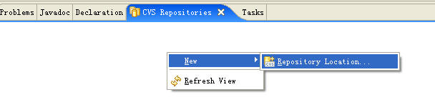
在CVS Repositories窗口中右键新建Repository 。
鼠标右键

Slide 32
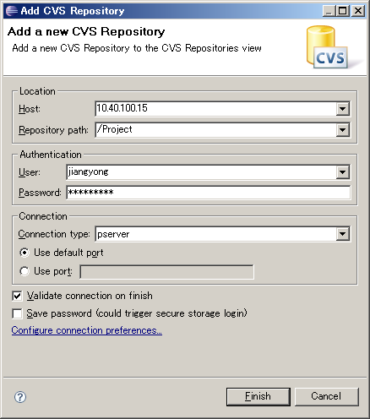
配置Repository 。
输入登录信息

Slide 33
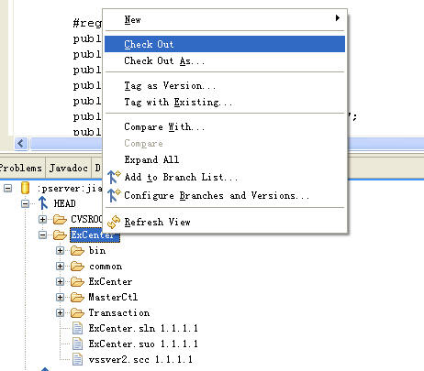
Check Out项目文件 。
右键并Check Out项目文件

Slide 34
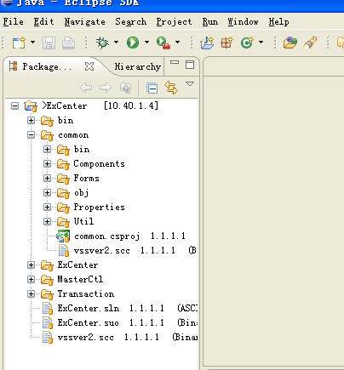
确认本地项目文件。
Eclipse环境中获取后的项目文件

Slide 35
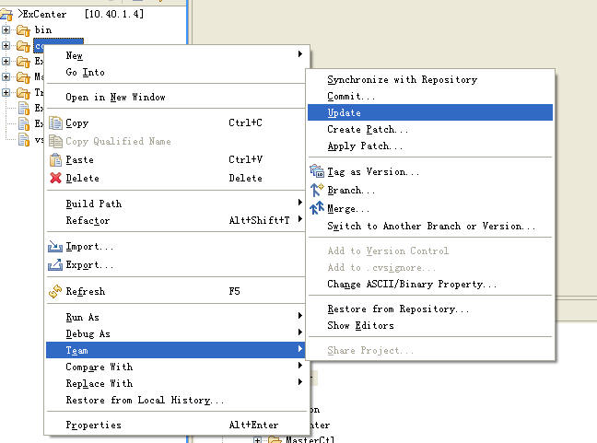
同前面所述，每次工作步骤：执行Update同步服务器上的文件。
同步服务器上的文件

Slide 36
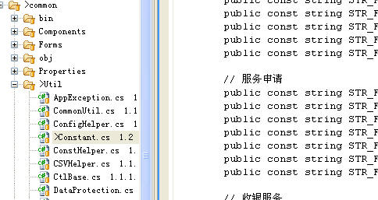
提交本地文件。
与服务器版本不同的文件Eclipse会以 ”>” 符号标记出来

Slide 37
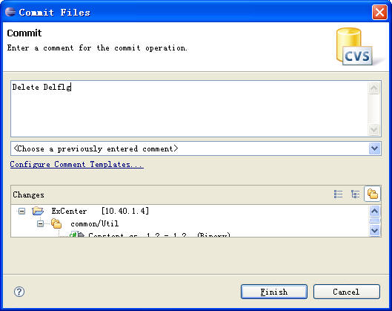
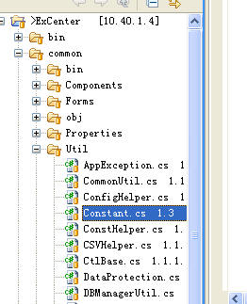
输入本次提交的说明信息
提交后版本更新为:1.3

